Slide 1
第6章 图像复原
主要介绍英文部分内容
本章重点：
图像退化的一般模型
非约束复原方法
约束复原方法的概念
主要内容：
基本概念
非约束复原
有约束复原
小结
MATLAB实例

Slide 2
6.1 基本概念
6.1.1 基本概念
6.1.2 图像退化一般模型
6.1.3 成像系统的基本定义
6.1.4 连续函数的退化模型
6.1.5 离散函数的退化模型

Slide 3
6.1.1基本概念
图像复原是一种改善图像质量的处理技术
--- 消除或减轻在图像获取及传输过程中造成的图像品质下降即退化现象.
退化包括
--- 由成像系统光学特性造成的歧变
--- 噪声和相对运动造成的图像模糊
--- 源自电路和光度学因素的噪声等

Slide 4
6.1.1基本概念
宇航卫星、遥感、天文学中的图片
--- 由于大气湍流及摄像机与物体之间的相对运动都会使图像降质；
X线成像系统
--- 由于X射线散布会使医学上所得的射线照片的分辨率和对比度下降；
电子透镜图像
---由于电子透镜的球面像差往往会降低电子显微照片的质量；
运动图像
--- 由于曝光时间长，产生模糊，或者由于光圈太大或太小等原因。

Slide 5
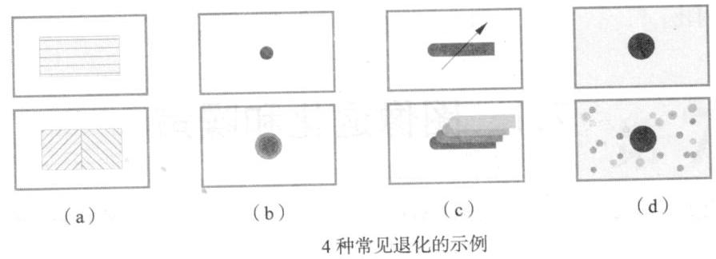
退化示例
(a)为一种非线性的退化,原来亮度光滑或形状规则的图案变得不太规则了;例如,广播电视中的亮度信号并不是实际的亮度信号,这是因为早期显示设备的转移特性是指数约为2.2的幂函数;
(b)为一种模糊造成的退化. 对许多实用的光学成像系统来说,由于孔径衍射产生的退化可用这种模型表示.其主要特征是原本比较清晰的图案变大,边缘变得模糊;
(c) 为一种场景中目标(快速)运动造成的模糊退化,如果在拍摄过程中摄象机发生震动也会产生这种退化.目标的图案沿运动方向拖长,变得有叠影.在实际拍摄过程中如果目标运动超过图像平面上一个以上像素的距离就会造成模糊.使用望远镜头的系统(视场较窄)对这类图像的退化非常敏感;
(d)为随机噪声的迭加，这也可以看做一种随机性的退化．原本只有目标的图像叠加了许多随机的亮点和暗点，目标和背景都受到影响．

Slide 6
6.1.1基本概念
图像复原的目标
--- 对退化的图像进行处理
--- 趋向于复原没有退化的理想图像
图像复原的效果
--- 可能只起修饰作用
--- 非常关键的作用：月球或行星图像

Slide 7
6.1.1基本概念
估计图像被退化之前的情况。
--- 退化过程相对良性（已知）
估计方法：
--- 对图像缺乏已知信息
--- 对退化过程建立模型，进行描述
--- 寻找去除或削弱其影响的过程
对原始图像建立模型
--- 对原始图像有足够的已知信息
--- 根据原始图像的数学模型对退化了的图像进行拟合。
例如：
--- 已知图像中仅含确定大小的圆形物体（细胞）
--- 只有几个参数未知，数目，位置

Slide 8
6.1.1基本概念
图像复原中的数学问题
--- 连续数学或离散数学
--- 空间域或频域
--- 卷积或频域乘积
图像复原的方法由问题本身决定
例如,当退化仅仅是加性噪声时,空间处理就非常适用(见图像增强).
而图像模糊一类的退化通过空间域用较小的掩模的方法就很困难. 在这种情况下,基于不同的最优性准则的频域过滤是可选择的方法.
这些滤波器同样也考虑了现存的噪声.

Slide 9
基本概念
与图像增强的区别:
  图像增强是主观的过程
  图像复原是客观的过程
利用退化现象的某种先验知识来恢复图像.
  退化模型化
  采用相反的过程处理,复原出原图像

Slide 10
6.1.2 图像退化一般模型
图像恢复处理的关键问题在于建立退化模型。
在缺乏足够的先验知识的情况下，可利用已有的知识和经验对模糊或噪声等退化过程进行数学模型的建立及描述，并针对此退化过程的数学模型进行图像复原。
图像退化过程的先验知识在图像复原技术中起着重要作用。在滤波器设计时，就相当于寻求点扩展函数。
点扩展函数是成像系统的脉冲响应。
  其物理概念为：物点经成像系统后不再是一点，而是一个弥散的同心圆。如果成像系统是一个空间不变系统，则物平面的点光源在物场中移动时，点光源的像只改变其位置而并不改变其函数形式，可以利用同一函数形式处理图像平面中的每一个点。

Slide 11
6.1.2 图像退化一般模型
f (x, y)
H
g (x, y)
n (x, y)
图6-1 图像退化的一般过程
退化过程被模型化为一个系统(或算子)H，原始图像f(x,y)在经过该系统退化作用后与一个加性噪声n(x,y)相叠加而产生出最终的退化图像g(x,y)。
数学表达式：
g(x,y)=H[f(x,y)]+n(x,y)
（6-1）
g(x,y)=h(x,y)*f(x,y)+n(x,y) *为空间卷积

Slide 12
图像退化一般模型
由于空域上的卷积等同于频域上的乘积,因此把式6-1的模型改写为等价的频域的描述:
G(u,v)=H(u,v)F(u,v)+N(u,v)

Slide 13
6-1-3图像中的噪声模型
在图像传输过程中，经常会受到各种噪声的干扰，在进行进一步的边缘检测、图像分割、特征提取、模式识别等处理前，需要采用适当的方法尽量减少噪声
最常见的图像噪声：脉冲噪声
特点：
  噪声点的取值与图像信号本身无关
  椒盐噪声：受噪声干扰的图像像素以50%的相同概率等于图像灰度的最大或最小可能取值
  随机值脉冲（加性）噪声：噪声灰度值均匀分布于0-255间

Slide 14
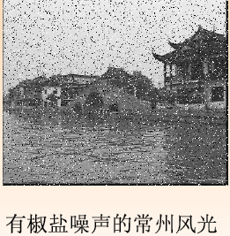
图像中的脉冲噪声模型
椒盐噪声：
  受噪声干扰的图像像素以50%的相同概率等于图像灰度的最大或最小可能取值
  就是：黑图像上的白点，白图像上的黑点

Slide 15
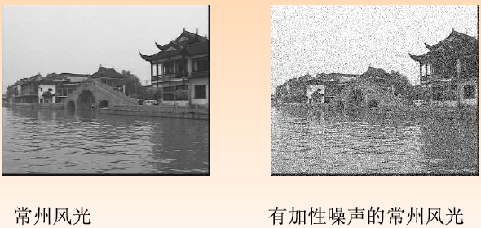
图像中的脉冲噪声模型
随机值脉冲（加性）噪声：
  噪声灰度值均匀分布于0-255间

Slide 16
只存在噪声的复原
当在一幅图像中唯一存在的退化是噪声时,退化模型变为:
g(x,y)=f(x,y)+n(x,y)
和G(u,v)=F(u,v)+N(u,v)
噪声项是未知的,从g(x,y)或G(u,v)减去噪声是不现实的.
当仅有加性噪声存在时,可以选择空间滤波的方法.可以结合图像增强进行处理.
事实上,在这一特殊情况下,图像的增强和复原几乎是不可区别的.

Slide 17
主要内容参见 英文课件
本课件以下内容 自学

Slide 18
6.1.4 成像系统的基本定义
在信号处理领域中，常常提及线性移不变系统（或线性空间不变系统），线性移不变系统有许多重要的性质，合理地利用这些性质将有利于对问题的处理。

Slide 19
系统的概念
系统
  接受一个输入并产生相应输出的任何实体
  只关心输入与输出的关系，不关心系统内部构造
系统分析
  只关心输入与输出的关系，不关心系统内部构造

Slide 20
线性系统
图像处理常常涉及图像信息(信号)的变换.把能够对信息(信号)进行某种变换的功能体称为系统.
系统的功能是施行一种运算,它把一个信号(输入)映射到另一个信号(输出).
y = T[x]
一个系统是线性系统的充分必要条件是同时满足叠加原理和齐次原理.
叠加原理:
y1=T[x1],y2=T[x2]➔y1+y2=T[x1]+T[x2]
齐次原理:y=T[x]➔ay=T[ax]=aT[x]
x( t )
线性系统
y( t )
Notes:
一般地，把外界对系统的作用称之为系统的输入或激励，而将系统对输入的反应称为系统的输出或响应。
叠加原理 :
当几个输入同时作用于线性系统时，则其响应等于各个输入单独作用于该系统的响应之和。叠加原理表明，对于线性系统，一个输入的存在并不影响另一个输入的响应，各个输入产生的响应是互不影响的。因此，对于一个复杂的输入，就可以将其分解成一系列简单的输入之和，系统对复杂激励的响应便等于这些简单输入的响应之和。
比例特性 :若线性系统的输入扩大 k 倍，则其响应也将扩大 k 倍 .
微分特性:线性系统对输入导数的响应等于对该输入响应的导数 ,即:dx(t)/dt →dy(t)/dt
积分特性:若线性系统的初始状态为零（即当输入为零时，其响应也为零）。则对输入积分的响应等于对该输入响应的积分.
频率保持特性 :若线性系统的输入为某一频率的简谐信号，则其稳态响应必是同一频率的简谐信号。

Slide 21
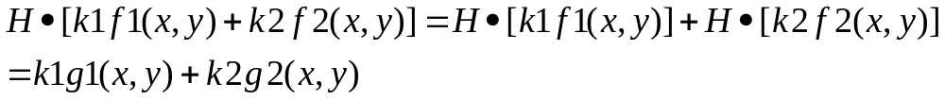
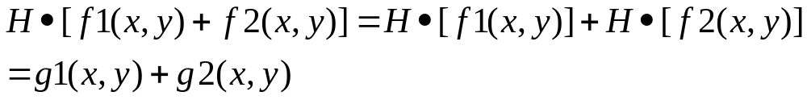
线性系统
线性系统的定义：
如果输入信号为f₁(x,y),f₂(x,y)，对应的输出信号为g₁(x,y),g₂(x,y)，通过系统后有下式(6-2)成立：
那么，系统H是一个线性系统。其中k1,k2为常数，如果k1=k2=1，则有式(6-3)
如果H为线性系统，那么，两个输入之和的响应等于两个响应之和。显然，线性系统的特性为求解多个激励情况下的输出响应带来很大方便。
（6-2）
（6-3）

Slide 22
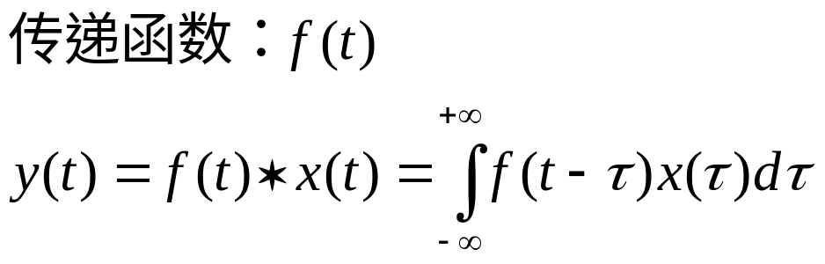
传递函数
传递函数：
  描述系统的输入输出关系的函数。
  包含了系统的全部信息。
  卷积：

Slide 23
6.1.4 成像系统的基本定义
如果一个系统的参数不随时间变化，称为时不变系统或非时变系统。否则，就称该系统为时变系统。
对于二维函数来说:
如果H[f(x-α,y-β)]=g(x-α,y-β)
则H是移不变系统(或称为位置不变系统，或称空间不变系统)，式中的α和β分别是空间位置的位移量。
说明：
系统的输入在x与y 方向上分别移动了α和β，系统输出对于输入的关系仍然未变，移动后图像中任一点通过该系统的响应只取决于在该点的输入值，而与该点的位置无关。
（6-4）

Slide 24
6.1.4 成像系统的基本定义
在图像复原处理中，往往用线性和空间不变性的系统模型加以近似。
这种近似的优点是使线性系统理论中的许多理论可直接用于解决图像复原问题。
图像复原处理特别是数字图像复原处理主要采用的是线性的、空间不变的复原技术。

Slide 25
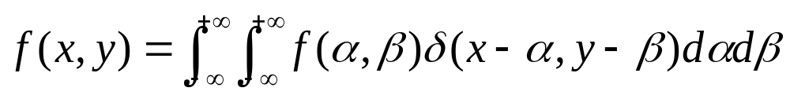
6.1.5 连续函数的退化模型
一幅连续的输入图像f(x,y)可以看作是由一系列点源组成的。因此，f(x,y)可以通过点源函数的卷积来表示(6-5).
（6-5）
在不考虑噪声的一般情况下，连续图像经过退化系统H后的输出为g(x,y)=H[f(x,y)]
（6-6）

Slide 26
6.1.5 连续函数的退化模型
把式（6-5）代入到式（6-6）可知，输出函数为式(6-7)
（6-7）
对于非线性或者空间变化系统，要从上式求出f(x,y)是非常困难的。
为了使求解具有实际意义，现在只考虑线性和空间不变系统的图像退化。

Slide 27
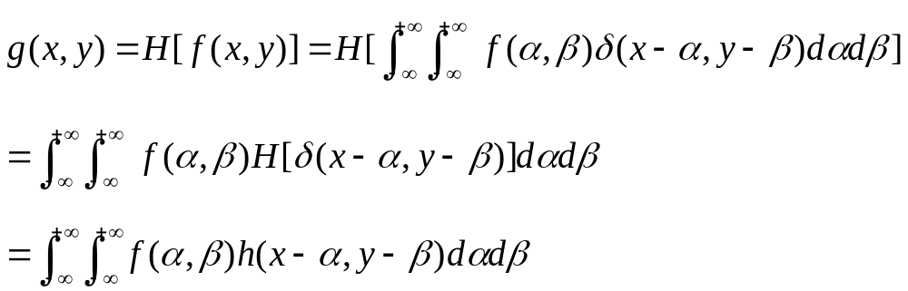
线性空间不变系统
对于线性空间不变系统，输入图像经退化后的输出显然有
式（6-8）：
（6-8）
其中 h(x-α,y-β)称为该退化系统的点扩展函数，或叫系统的冲激响应函数或传递函数。它表示系统对坐标为(α,β)处的冲激函数δ(x-α,y-β)的响应。
式（6-8）表明，只要已知系统对冲激函数的响应，那么就可以非常清楚地知道退化图像是如何形成的。

Slide 28
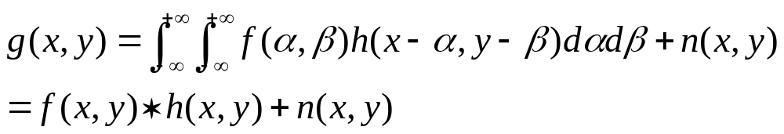
6.1.5 连续函数的退化模型
当冲激响应函数已知时，从f(x,y)得到g(x,y)非常容易，但从g(x,y)恢复得到f(x,y)却仍然是件不容易的事。在这种情况下，退化系统的输出就是输入图像信号与该系统冲激响应的卷积：
（6-9）
事实上，图像退化除成像系统本身的因素之外，还要受到噪声的污染，如果假定噪声n(x,y)为加性白噪声，这时式（6-9）可以写成时式（6-10） ：
（6-10）
Notes:
噪声的傅立叶变换是常数时称为白噪声. 这个术语是从白光的物理特性派生来的,它将以相等的比例包含可见光谱中的所有频率. 以等比例包含所有频率的函数的傅立叶谱是一个常量.

Slide 29
6.1.5 连续函数的退化模型
g(x,y)=f(x,y)*h(x,y)+n(x,y)
  是连续函数的退化模型。
图像复原实际上就是已知g(x,y)的情况下，求f(x,y)的问题 。
进行图像复原的关键问题是寻求降质系统在空间域上冲激响应函数 h(x,y)。

Slide 30
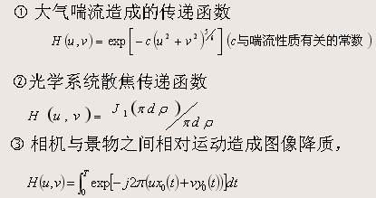
线性操作 h( x ,y) 如何得到？
---根据导致模糊的物理过程（先验知识）

Slide 31
6.1.6 离散函数的退化模型
为方便计算机对退化图像进行恢复，必须对式g(x,y)=f(x,y)*h(x,y)+n(x,y)中的退化图像、退化系统的点扩展函数、要恢复的输入图像进行均匀采样离散化。因此，需要将连续函数模型转化并引申出离散的退化模型。
为便于讲解，先考虑一维情况，然后再推广到二维离散图像的退化模型。

Slide 32
6.1.6 离散函数的退化模型
1.一维离散情况退化模型[为使讨论简化，暂不考虑噪声存在。]
设f(x)为具有A个采样值的离散输入函数，h(x)为具有B个采样值的退化系统的冲激响应，则经退化系统后的离散输出函数g(x)为输入f(x)和冲激响应h(x)的卷积式(6-12) ：
g(x,y)=f(x,y)*h(x,y) (6-11)
频率域上可以写成:G(u,v)=F(u,v)H(u,v)
考虑噪声时,频率域上可以写成式(6-12):
G(u,v)=F(u,v)H(u,v)+N(u,v) (6-12)
在式6-11中,分别对f(x)和h(x)用添零延伸的方法扩展成周期M＝A+B-1的周期函数，即式(6-13).

Slide 33
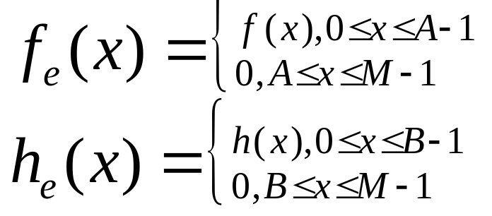
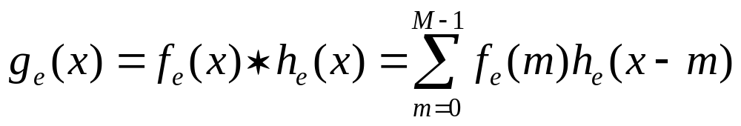
6.1.6 离散函数的退化模型
（6-13）
此时输出式(6-14):
（6-14）
式(6-14)中 x=0,1,…M-1
因为f_{e}(x)和h_{e}(x)已扩展为周期函数，故g_{e}(x)也是周期函数，用矩阵表示为式(6-15)：

Slide 34
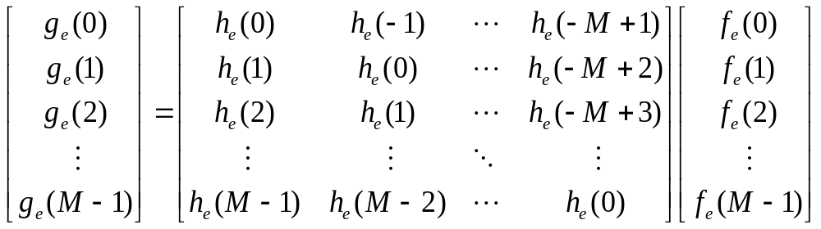
6.1.6 离散函数的退化模型
（6-15）
因为h_{e}(x) 的周期为Ｍ，所以h_{e}(x)＝ h_{e}(x＋Ｍ) 即：
h_{e}(-１)＝ h_{e}(Ｍ-１)
h_{e}(-２)＝ h_{e}(Ｍ-2)
…
h_{e}(-Ｍ+1)＝ h_{e}(1)

Slide 35
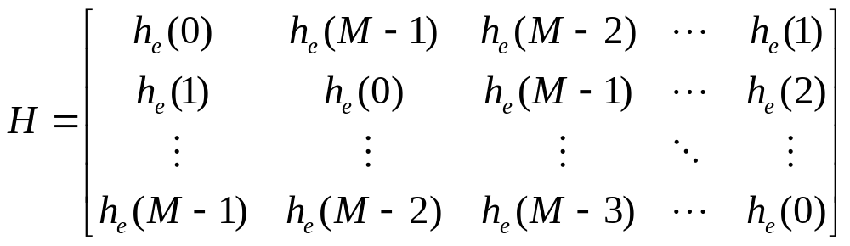
6.1.6 离散函数的退化模型
代入到式(6-15)，因此M×M阶矩阵H可写为式(6-16) :
(6-16)
式(6-15)可以写为更简洁的形式(6-17) : g=Hf (6-17)
式中g,f都是M维列向量，H是M×M阶矩阵，矩阵中的每一行元素均相同，只是每行以循环方式右移一位，因此矩阵H是循环矩阵。
可以证明：循环矩阵相加还是循环矩阵，循环矩阵相乘还是循环矩阵。

Slide 36
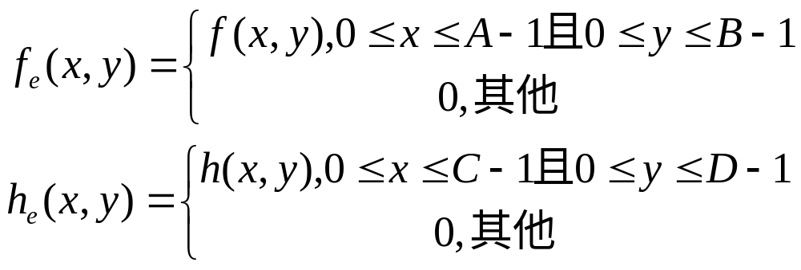
6.1.6 离散函数的退化模型
2．二维离散模型
一维退化模型不难推广到二维的情况。
设输入的数字图像f(x,y)大小为A×B,点扩展函数h(x,y)被均匀采样为C×D大小。为避免交迭误差，仍用添零扩展的方法，将它们扩展成M=A+C-1和 N=B+D-1个元素的周期函数。
见式（6-18）。
（6-18）

Slide 37
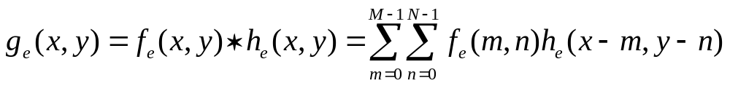
6.1.6 离散函数的退化模型
则输出的降质数字图像为：
（6-19）
式中x=0,1,2,…,M-1; y=0,1,2,…,N-1。
式(6-19)的二维离散退化模型同样可以采用矩阵表示形式(6-20)：
g=Hf (6-20)
式中g,f是MN×1维列向量， H是MN×MN维矩阵.其方法是将g(x,y)和f(x,y)中的元素堆积起来排成列向量。

Slide 38
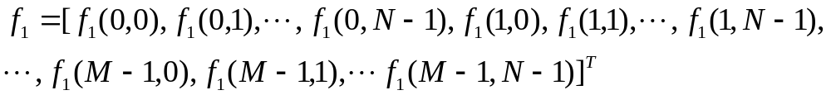
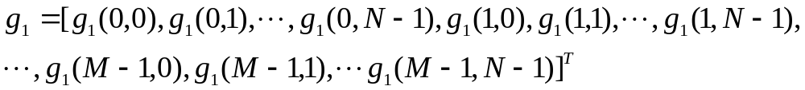
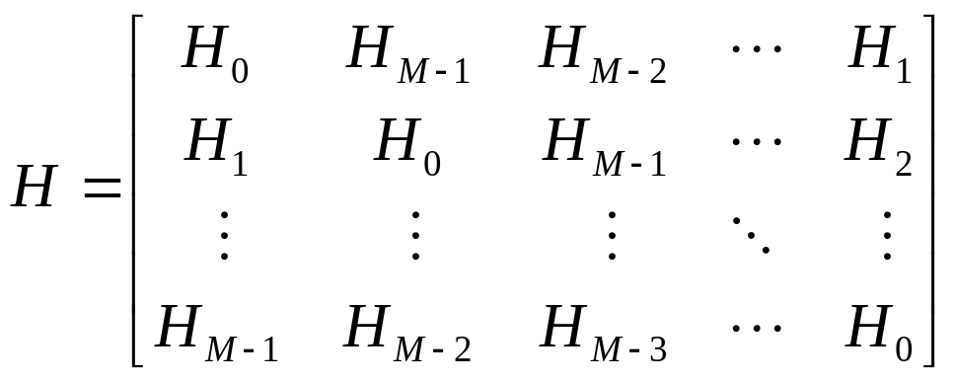
6.1.6 离散函数的退化模型
式(6-21)f的表达，式（6-22）g的表达，式（6-23）H的表达，如下：
（6-21）
（6-22）
（6-23）

Slide 39
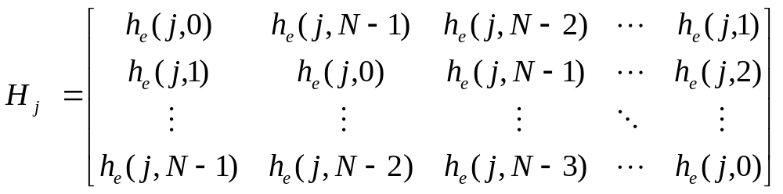
6.1.6 离散函数的退化模型
H_{i}为子矩阵，大小为N×N，即Ｈ矩阵是由Ｍ×Ｍ个大小为N×N的子矩阵组成，称为分块循环矩阵，分块矩阵是由延拓函数h_{e}(x,y) 的第j行构成的，H_{j}如式（6-24）.
（6-24）

Slide 40
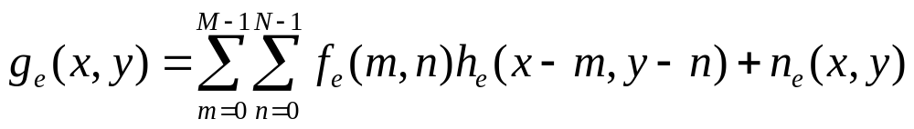
6.1.6 离散函数的退化模型
如果考虑到噪声的影响，一个更加完整的离散图像退化模型可以写成如下形式(6-25)：
（6-25）
上述离散退化模型是在线性空间不变的前提下得出的。目的是在给定g(x,y)，并且知道退化系统的点扩展函数h(x,y)和噪声分布n(x,y)的情况下，估计出没退化前的原始图像f(x,y)。这种退化模型已为许多恢复方法所采用，并有良好的复原效果。
写成矩阵形式(6-26):
g=Hf+n (6-26)
实际应用中，要想从式(6-26)得出f(x,y)，其计算工作是十分困难的。
例如，对于一般大小的图像来说，M=N=512，此时矩阵H的大小为MN*MN=512*512*512*512=262144*262144，要直接得出f(x,y），则需要求解262144个联立方程组，其计算量是十分惊人的。
为了解决这样的问题，必须利用循环矩阵的性质，来简化运算得到可以实现的方法。

Slide 41
6.2 非约束复原
图像复原的主要目的是在假设具备退化图像g及H和n的某些知识的前提下，估计出原始图像f 的估计值，估计值应使准则为最优（常用最小）。
如果仅仅要求某种优化准则为最小，不考虑其它任何条件约束，这种复原方法为非约束复原方法。
  非约束复原的代数方法
  逆滤波器方法
  非约束复原方法仅将图像看做一个数字矩阵,从数学角度进行处理而不考虑恢复后图像应受到的物理约束.

Slide 42

6.2.1 非约束复原的代数方法
代数复原方法的中心是寻找一个估计，使事先确定的某种优化准则为最小。
如果退化模型是式 g=Hf+n (6-26)的形式，就可以用线性代数中的理论解决图像复原问题。
可以选择最小二乘方作为优化准则的基础。
最小二乘法是一种数学优化技术，它通过最小化误差的平方和找到一组数据的最佳函数匹配。
最小二乘法是用最简的方法求得一些绝对不可知的真值，而令误差平方之和为最小。
最小二乘法通常用于曲线拟合。
Notes:
最小二乘法是一种数学优化技术，它通过最小化误差的平方和找到一组数据的最佳函数匹配。
最小二乘法是用最简的方法求得一些绝对不可知的真值，而令误差平方之和为最小。
最小二乘法通常用于曲线拟合。很多其他的优化问题也可通过最小化能量或最大化熵用最小二乘形式表达。

Slide 43


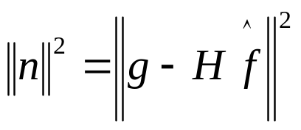
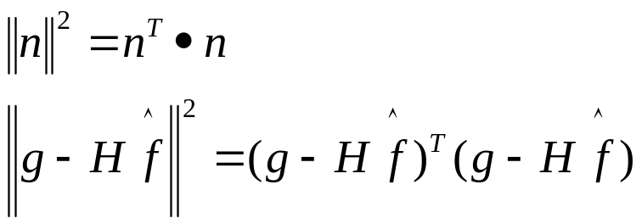
6.2.1 非约束复原的代数方法
由前面介绍的图像退化模型可知，其噪声项为：
n= g-Hf (6-27)
在并不了解噪声项n的情况下，希望找到一个 ，使得H 对在最小乘方意义上来说近似于g，也就是说，希望找到一个 ，使得(6-28)为最小 (|| ||为范数)
（6-28）
由定义可知,得出(6-29):
（6-29）
Notes:
已知(x1，y1)，(x2，y2)，…，(xn，yn)是变量X和Y的一组观测数据，要估计的是回归直线方程y=b0＋b1x中参数b0，b1的值。所以这时目标函数为
∑（yi-(b0+b1xi))²
于是这时的最小二乘法就是寻求b0，b1的值，使在各点处的偏差yi－(b0＋b1xi)（i=1，2，…，n）的平方和 ∑（yi-(b0+b1xi))²
达到最小.在这种情形中，有意思的事情是：估计得到的直线 y*=b0＋b1x一定经过观测数据点的中心(x* ，y* )（x*= 1/n∑ xi，y*= 1/n ∑ yi）.
进一步，若观测数据全部落在某一直线上，则这个直线方程的截距和斜率必是模型参数的最小二乘估计量.因此最小二乘法还为我们提供了一种求解方程组的方法.
关于最小二乘估计的计算，涉及更多的数学知识，这里不想详述.其一般的过程是用目标函数对各bi求偏导数，并令其等于0，得到一个线性方程组.高斯当年将其命名为正则方程，并创设了解线性方程组的消元法——高斯消元法.
从计算的角度看，最小二乘法与插值法类似，都是处理数据的算法.但从创设的思想看，二者却有本质的不同.前者寻求一条曲线，使其与观测数据“最接近”，目的是代表观测数据的趋势；后者则是使曲线严格通过给定的观测数据，其目的是通过来自函数模型的数据来近似刻画该函数.在观测数据带有测量误差的情况下，就会使得这些观测数据偏离函数曲线，结果使得与观测数据保持一致的插值法不如最小二乘法得到的曲线更符合客观实际.
最小二乘法能在统计学中得到应用，也是因为测量误差的存在。事实上，在高斯等人创立了测量误差理论，对最小二乘法进行了误差分析之后，这种方法才在统计界获得了合法地位，正式成为了一种统计方法.

Slide 44

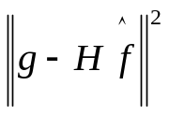
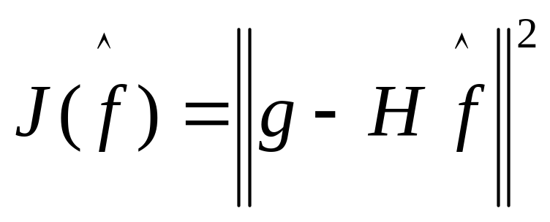
6.2.1 非约束复原的代数方法
求 最小等效于求 最小,即(6-30)为最小.
（6-30）

Slide 45

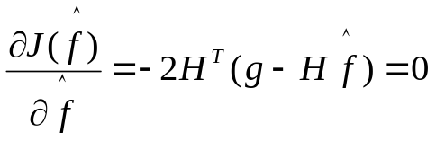

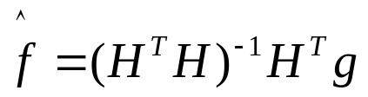
6.2.1 非约束复原的代数方法
实际上是求极小值问题。求式(6-30)的极小值方法可以采用一般的求极值的方法进行处理。把 对 微分,并使结果为零,即式(6-31).
（6-31）
由式(6-31)可推导出
进一步,得出式(6-33):
(6-32)
（6-33）

Slide 46
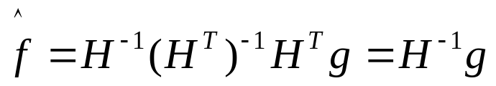
6.2.1 非约束复原的代数方法
令M=N,因此,H为一方阵,并且设H⁻¹ 存在,则可求得 (6-34).
以上就是在非约束条件下,利用最小二乘法准则和线性代数方法,求取原图像信号的最近似值 的推导过程.
(6-34)
用退化系统矩阵的逆来左乘退化图像就可以得到原始图像f的估计

Slide 47
6.2.2 逆滤波器方法
逆滤波复原法也叫做反向滤波法，其主要过程是首先将要处理的数字图像从空间域转换到傅立叶频率域中，进行反向滤波后再由频率域转回到空间域，从而得到复原的图像信号。
基本原理如下。
  如果退化图像为g(x,y)，原始图像为f(x ,y)，在不考虑噪声的情况下，其退化模型见(6-8)。两边进行傅立叶变换得（6-35）。
  G(u,v)=F(u,v)H(u,v) (6-35)
  式中，G(u,v),H(u,v),F(u,v)分别是退化图像g(x,y),点扩散函数h(x,y),原始图像f(x,y)的傅立叶变换。
（6-8）

Slide 48
6.2.2 逆滤波器方法
F(u,v)=G(u,v)/H(u,v) (6-36)
f(x,y)=F⁻¹[F(u,v)]=F⁻¹[G(u,v)/H(u,v)] (6-37)
逆滤波法复原的基本原理：
H(u,v)可以理解为成像系统的“滤波”传递函数，在频域中系统的传递函数与原图像信号相乘实现“正向滤波”，这里,G(u,v)除以H(u,v)起到了“反向滤波”的作用，这意味着，如果已知退化图像的傅立叶变换和“滤波”传递函数，则可以求得原始图像的傅立叶变换，经反傅立叶变换就可求得原始图像f(x,y) 。

Slide 49
6.2.2 逆滤波器方法
有噪声的情况下，逆滤波的原理：
G(u,v)=F(u,v)H(u,v)+N(u,v)
F(u,v)=G(u,v)/H(u,v)-N(u,v)/H(u,v)
  式中，N(u,v)是噪声n(x,y)的傅里叶变换。
由于H(u,v)处于分母的位置上，可能会发生下列情况，即在u,v平面上有些点或区域会产生H(u,v)=0或H(u,v)非常小的情况，在这种情况下，即使没有噪声也无法精确恢复f(x,y)。
另外，在有噪声存在时，在H(u,v)的邻域内，H(u,v)的值可能比 N(u,v)的值小得多，因此，上面的式子得到的噪声项可能会非常大，使f(x,y)不能正确恢复。
一般逆滤波不能正确估计H(u,v)的零点，因此必须采用一个折衷的方法。
实际上，逆滤波不用1/H(u,v),而是采用另外一个关于u,v的函数M(u,v)。

Slide 50


6.2.2 逆滤波器方法
G (u, v)
f(x,y)➔F (u, v)
H (u, v)
M (u, v)
N (u, v)
图6-2 实际的逆滤波处理框图(图像退化和恢复模型)
图6-2的模型包括了退化和恢复运算。退化和恢复总的传递函数可用H(u,v)M(u,v)来表示。H(u,v)叫做输入传递函数，M(u,v)叫做处理或恢复传递函数，H(u,v)M(u,v)叫做输出传递函数。
一般情况下，将图像的退化过程视为一个具有一定带宽的带通滤波器，随着频率的升高，该滤波器的带通特性很快下降，即H(u,v)的幅度随着离u，v平面原点的距离的增加而迅速下降，而噪声项N(u，v)的幅度变化是比较平缓的。在远离u, v平面的原点时，N(u，v)／H(u,v)的值就会变得很大，而对于大多数图像来说，F(u,v)却变小，在这种情况下，噪声反而占优势，自然无法满意地恢复出原始图像。
这一规律说明，应用逆滤波时仅在原点邻城内采用1／H(u,v)方能奏效。

Slide 51
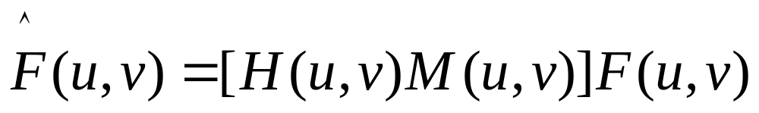


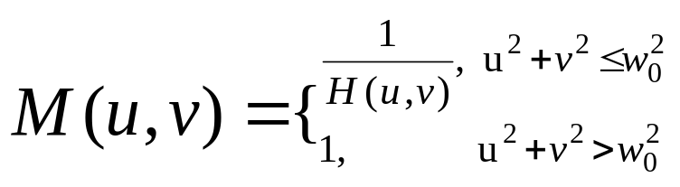
6.2.2 逆滤波器方法
是F(u,v)的估计值, 是 的傅里叶变换 。 是f(x,y)的复原值（估计值）。
应使M(u,v)在下述范围内选择：
式中w0的选择应该将H(u,v)的零点排除在此邻域之外。
实验证明，当变质图像的信噪比比较高，例如信噪比SNR=1000或更高，而且
轻度变质时，逆滤波复原方法可以获得较好的效果。

Slide 52
6.3 有约束复原(*) 实例
6.3.1 有约束的最小二乘方图像复原
6.3.2 维纳滤波方法
6.3.3 有约束最小平方滤波
6.3.4 去除由匀速运动引起的模糊
有约束恢复的方法还考虑到恢复后的图像应该受到一定的物理约束,如在空间上比较平滑,其灰度值为正等等.

Slide 53
6.3.1 有约束的最小二乘方图像复原
有约束图像复原技术是指除了要求了解关于退化系统的传递函数之外，还需要知道某些噪声的统计特性或噪声与图像的某些相关情况。
根据所了解的噪声的先验知识的不同，采用不同的约束条件，从而得到不同的图像复原技术。最常见的是有约束的最小二乘方图像复原技术。
在最小二乘方复原处理中，有时为了在数学上更容易处理，常常附加某种约束条件。

Slide 54

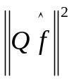
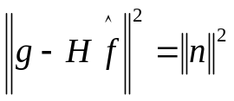

6.3.1 有约束的最小二乘方图像复原
在约束最小二乘法复原问题中,令Q为f的线性算子,要设法寻找一个最优估计 ,使形式为 的、服从约束条件 的函数最小化。
求这类问题的最小化，采用拉格朗日乘子算法。也就是说，要寻找一个 ，使准则函数
为最小。
（6-43）
式中λ为一常数，是拉格朗日系数。加上约束条件后，就可以按一般求极小值的方法进行求解。

Slide 55
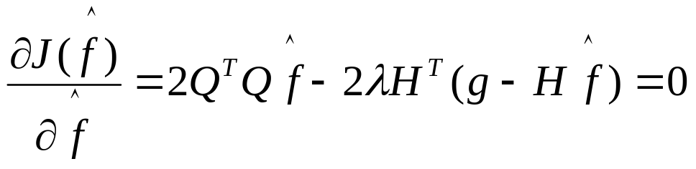
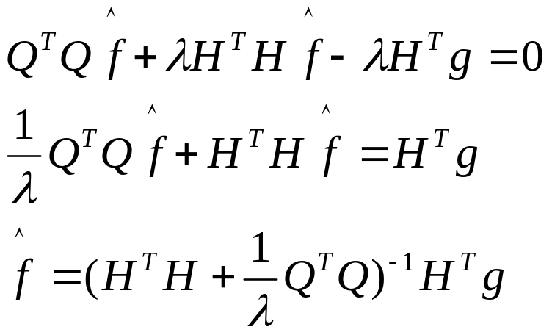
6.3.1 有约束的最小二乘方图像复原
将式（6-43）对 微分，并使结果为零，则有：
（6-44）
求解 ,有式（6-45）
（6-45）

Slide 56
6.3.1 有约束的最小二乘方图像复原
式中 1/λ必须调整到约束条件被满足为止。
求解式(6-45)的核心就是如何选用一个合适的变换矩阵Q。
选择Q形式不同，就可得到不同类型的有约束的最小二乘方图像复原方法。
  如果选用图像f 和噪声n的相关矩阵R_{f} 和R_{n} 表示Q就可以得到维纳滤波复原方法。
  如选用拉普拉斯算子形式，即使某个函数的二阶导数最小，就可推导出有约束最小平方恢复方法。

Slide 57
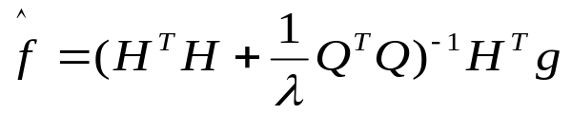

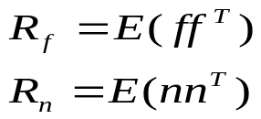
6.3.2 维纳滤波方法
维纳滤波是假设图像信号可近似看成为平稳随机过程的前提下，按照使原图像和估计图像之间的均方误差达到最小的准则函数来实现图像复原的。
从式(6-44)出发，将式(6-44)重写如下（6-46）：
(6-46)
维纳滤波就是选用变换矩阵，具有下列形式：（6-47），（6-48）
（6-47）
（6-48）
其中R_{f}和R_{n}分别是图像f和噪声n的相关矩阵，因为图像f和噪声n的每个元素值都是实数，所以R_{f}和R_{n}都是实对称矩阵。E(.) 代表期望值计算.

Slide 58
6.3.2 维纳滤波方法
在大部分图像中，邻近的像素点是高度相关的，而距离较远的像素其相关性却较弱。由此，典型的图像自相关函数通常随着与原点距离的增加而下降。图像的功率谱随着频率的升高而下降。
也就是典型的相关矩阵只在主对角线方向上有一条非零元素带，而在右上角和左下角的区域将为零值。像素的相关性只是它们相互距离而不是位置函数的性质，可将R_{f}和R_{n}都用块循环矩阵表达。
设W为变换矩阵，A和B分别对应于R_{f}和R_{n}相应的对角矩阵，根据循环矩阵对角化的性质可知，A和B中的诸元素分别为R_{f}和R_{n}中诸元素的傅立叶变换，并用S_{f}(u,v)和S_{n}(u,v)表示。得出式（6-49）。
R_{f}=WAW⁻¹,R_{n}=WBW⁻¹ (6-49)

Slide 59
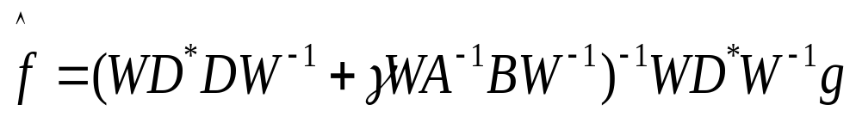

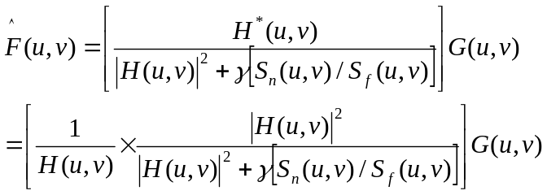
6.3.2 维纳滤波方法
把式(6-49)代人到式(6-45)，并考虑到H也是循环矩阵，也可以对角化，即可以写成：H＝WDW^{－1} ，代入式(6-46)，可得式（6-50）：
（6-50）
式中“*”表示求共扼运算，γ=1/λ，上式两边乘以W⁻¹,得到式（6-51）
（6-51）
可以看出，括号内的矩阵都是对角矩阵，式（6-51）中的各元素可以写成式（6-52）
（6-52）

Slide 60
6.3.3 有约束最小平方滤波
维纳滤波的最优准则是以图像和噪声的相关矩阵为基础的，所得到的结果是对一族图像在平均的意义上是最佳的，同时要求图像和噪声都属于随机场，并且它的频谱密度是已知的。
在实际情况下，人们往往没有这一方面的先验知识，一般很难得到，除非采取适当的功率谱模型。
有约束最小平方复原是一种以平滑度为基础的图像复原方法。在用该方法复原过程中，对每个给定的图像都是最佳的。它只需要知道有关噪声的均值和方差的先验知识就可对每个给定的图像得到最优结果。

Slide 61



6.3.3 有约束最小平方滤波
有约束最小平方复原仍然是以最小二乘方滤波复原式(6-45)为基础的，关键是如何选择合适的变换矩阵Q。下面先从一维情况进行讨论，然后扩展到二维。
如给定一维离散函数f(x)，该函数在某一点x处的二阶导数可近似表示为（6-54）：
（6-54）
有约束最小平方复原方法的最佳准则是使
在所有的x处的和为最小。
即使得：
（6-55）
或用矩阵形式表示为（6-56）min{f^{T}C^{T}Cf} (6-56)

Slide 62
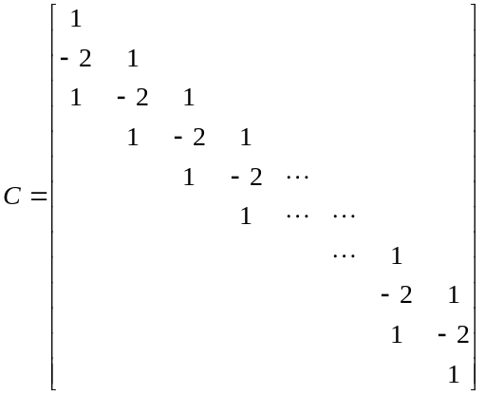
6.3.3 有约束最小平方滤波
（6-57）
矩阵C称为平滑矩阵，f为图像向量。
对于二维情况f(x,y)在(x,y)处的二阶导数可用下式近似(6-58)：
(6-58)

Slide 63
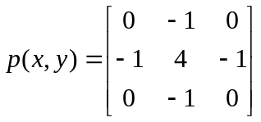
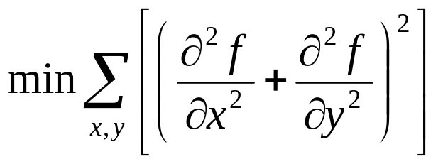
6.3.3 有约束最小平方滤波
上式可用f(x,y)与下面的算子（6-59）卷积得到：
（6-59）
有约束最小平方复原的最佳准则为（6-60）：
（6-60）
与有约束的最小二乘方图像复原准则函数式(6-43)及复原函数式(6-45)进行比较，可以理解式(6-43)中的变换矩阵Q相当于约束最小平方复原的最佳准则中的平滑矩阵C，由此可得式（6-66）：

Slide 64
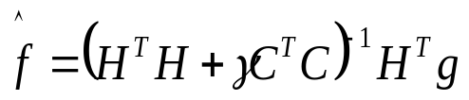

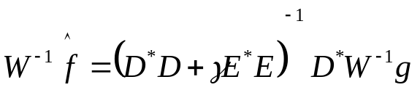
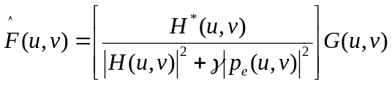
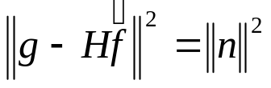
6.3.3 有约束最小平方滤波
（6-66）
利用H=WDW⁻¹及E=W⁻¹CW,并代入到式6-66中，得6-67。
（6-67）
式6-67两边各乘以W⁻¹,得式6-68：
6-68
对应于每一个元素(当M = N)．可表示成（6-69）：
（6-69）
上式u=0, 1, 2, …, N-1; v=0, 1, 2, …, N-1。 是一个调节参数，当调节 满足 时，式（6-69）才能达到最优。

Slide 65
6.3.3 有约束最小平方滤波
把有约束最小平方复原过程总结如下：
(1)选一个初始值给γ，用式||n||²=N²σ²_{n}+m²_{n}算得||n||²的估计。
式中σ²n，m²n分别表示噪声的方差和均值。
(2)利用式6-69计算F^(u,v) 。再求其反傅里叶变换f^ 。
(3)利用式r=g-Hf^=g-H(H^{T}H+ γC^{T}C)⁻¹H^{T}g计算残差矢量,并计算||r||² 。
(4)根据||r||²-||n||²的差值决定进一步调整γ,直到||r||²-||n||²=0。
(5)如果条件不满足，返回（2）；否则，停止，此时得到复原的图像f^ 。
上述介绍的图像复原是假设退化系统是空间不变，信号和噪声是平稳的条件下得到的，对于随空间改变的模糊、时变模糊，以及非平稳信号与噪声的系统引起的模糊，其精确的图像复原方法要复杂很多。

Slide 66
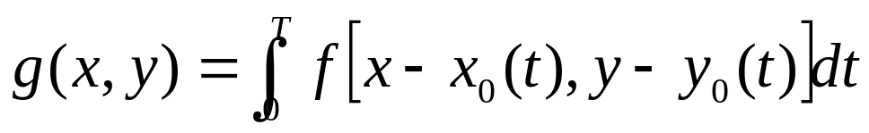
6.3.4 去除由匀速运动引起的模糊
在获取图像过程中，由于景物和摄像机之间的相对运动，往往造成图像的模糊。
其中由均匀直线运动所造成的模糊图像的恢复问题更具有一般性和普遍意义。因为变速的、非直线的运动在某些条件下可以看成是均匀的、直线运动的合成结果。
由目标物或摄像机相对运动造成图像模糊的模型。设图像f(x,y)有一个平面运动，令x₀(t)和y₀(t)分别为在x和y方向上运动的变化分量。t表示运动的时间。记录介质的总曝光量是在快门打开到关闭这段时间的积分。则模糊后的图像为：

Slide 67
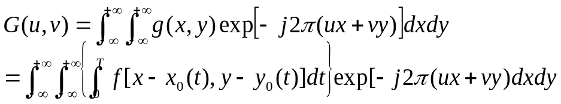
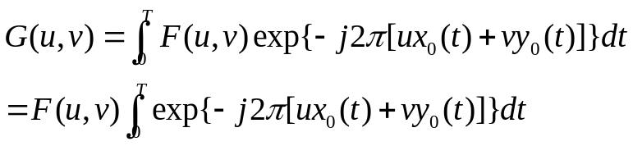

6.3.4 去除由匀速运动引起的模糊
令G(u,v)为模糊图像g(x,y)的傅立叶变换，对上式两边傅立叶变换得：
改变其积分次序，则有：
有傅立叶变换的位移性质，可得6-72：
（6-72）
令
（6-73）
由6-72式可得6-74：G(u,v)=H(u,v)F(u,v) (6-74)

Slide 68
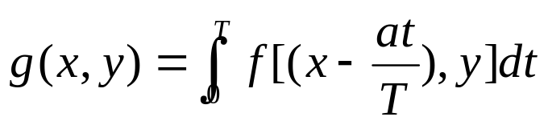
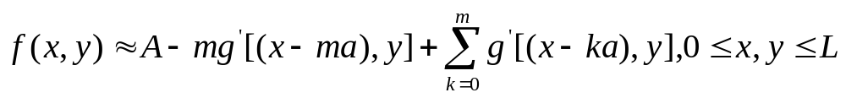

6.3.4 去除由匀速运动引起的模糊
若x(t)，y(t)的性质已知，传递函数可直接由式（6-73）求出，因此，f(x,y)可以恢复出来。
下面直接给出沿水平方向和垂直方向匀速运动造成的图像模糊的模型及其恢复的近似表达式。
由水平方向均匀直线运动造成的图像模糊的模型及其恢复用以下两式表示(6-75)(6-76)：
(6-75)
(6-76)
式中,a为总位移量; T为总运动时间;m是 x/a的整数部分; L=ka(k为整数)是 x的
取值范围;

Slide 69




6.3.4 去除由匀速运动引起的模糊
式6-75,6-76的离散式如6-77,6-78。
（6-77）
（6-78）
由垂直方向均匀直线运动造成的图像模糊模型及恢复用以下两式表示6-79，6-80：
（6-79）
（6-80）

Slide 70
6.4 几种其他图像复原技术(自学)
6.4.1 几何畸变校正
6.4.2 盲目图像复原
跳转到(小结)

Slide 71

6.4.1 几何畸变校正
在图像的获取或显示过程中往往会产生几何失真。
这主要是由于摄像管摄像机及阴极射线管显示器的扫描偏转系统有一定的非线性，因此会造成如图6.3所示的枕形失真或桶形失真。图(a)为原始图像，图(b)和图(c)为失真图像。
图6-3

Slide 72
6.4.1 几何畸变校正
斜视角度获得的图像的透视失真。由于地球表面呈球形，摄取的平面图像也将会有较大的几何失真。
对于这些图像必须加以校正，以免影响分析精度。
由成像系统引起的几何畸变的校正有两种方法:
  一种是预畸变法，采用与畸变相反的非线性扫描偏转法，用来抵消预计的图像畸变；
  另一种是后验校正方法。用多项式曲线在水平和垂直方向去拟合每一畸变的网线，然后求得反变化的校正函数。用这个校正函数即可校正畸变的图像。

Slide 73

6.4.1 几何畸变校正
图像的空间几何畸变及其校正过程示意图：
图6-4

Slide 74
6.4.1 几何畸变校正
任意几何失真都可由非失真坐标系(x, y)变换到失真坐标系的方程来定义。方程的一般形式为6-99：
x’=h1(x,y)
y’=h2(x,y) (6-99)
在透视畸变的情况下,变换是线性的,即6-100:
x’=ax+by+c
y’=dx+ey+f (6-100)
设f(x,y)是无失真的原始图像，而g(x’,y’)是f(x,y)畸变的结果，这一失真的过程是已知的，并且用函数h₁和h₂定义。于是有式6-101：g(x’,y’)=f(x,y) (6-101)

Slide 75

6.4.1 几何畸变校正
在图像中本来应该出现在像素(x, y)上的灰度值由于失真实际上却出现在(x’,y’)上了。这种失真的复原问题实际上是映射变换问题。在给定了g(x’,y’),h₁(x, y),h₂(x, v)的情况下，其复原处理可如下进行：

Slide 76

6.4.1 几何畸变校正
6-102
f(x, y)中点(x₀, y₀)的灰度值由g(x’,y’)中4个点的灰度值间的某种内插法来确定。
在以上方法的几何校正处理中，如果得出的点处在图像g(x’,y’)之外，则不能确定其灰度值，而且校正后的图像多半不能保持其原来的矩形形状。
以上讨论的是g,h₁,h₂都知道的情况下几何畸变的校正方法。如果只知道g，而h₁和h₂都不知道，但是若有类似规则的网格之类的图案可供参考利用，那么就有可能通过测量g中的网格点的位置来决定失真变换的近似值。

Slide 77
6.4.2 盲目图像复原
多数的图像复原技术都是以图像退化的某种先验知识为基础，也就是假定系统的脉冲响应是已知的, 即成像系统的点扩散函数已知。
但在许多情况下难以确定退化的点扩散函数。在这种情况下，必须从观察图像中以某种方式抽出退化信息，从而找出图像复原方法。这种方法就是所谓的盲目图像复原。
对具有加性噪声的模糊图像作盲目图像复原的方法有两种：
  直接测量法和间接估计法。

Slide 78

6.4.2 盲目图像复原
直接测量法通常要测量图像的模糊脉冲响应和噪声功率谱或协方差函数。在所观察的景物中，往往点光源能直接指示出冲激响应。另外，图像边缘是否陡峭也能用来推测模糊冲激响应。在背景亮度相对恒定的区域内测量图像的协方差可以估计出观测图像的噪声协方差函数。
间接估计法盲目图像复原类似于多图像平均法处理。如在电视系统中，观测到的第i帧图像为
g_{i}(x,y)=f_{i}(x,y)+n_{i}(x,y) (6-105)
式中是f_{i}(x,y)原始图像，g_{i}(x,y)是含有噪声的图像，n_{i}(x,y)是加性噪声。如果原始图像在M帧观测图像内保持恒定，对M帧观测图像求和，得到下式之关系：
(6-106)

Slide 79

6.4.2 盲目图像复原
当M很大时，式（6-106）右边的噪声项的值趋向于它的数学期望值。一般情况下，白色高斯噪声在所有(x，y)上的数学期望都等于零，因此，合理的估计量是6-107：
(6-107)
以上利用多幅相同的图像进行平均以实现对加性噪声的消除，同理，盲目图像复原的间接估计法也可以利用时间上平均的概念去掉图像中的模糊。

Slide 80
6.5 小结
本章介绍了连续函数和离散函数两种形式的图像退化一般模型和几种常见的图像复原技术：
  非约束复原方法、约束复原方法以及其它几种图像复原技术。
非约束复原方法是仅仅要求某种优化准则为最小，不考虑其它任何条件约束的复原方法。
有约束图像复原技术是指除了要求了解关于退化系统的传递函数之外，还需要知道某些噪声的统计特性或噪声与图像的某些相关情况。

Slide 81
6.6 MATLAB应用实例
1.模糊图像
I=imread('cameraman.tif');
subplot(2,2,1);
imshow(I);title('Original Image');
H=fspecial('motion',20,45);
MotionBlur=imfilter(I,H,'replicate');
subplot(2,2,2);
imshow(MotionBlur);title('Motion Blur');
H=fspecial('disk',10);
blurred=imfilter(I,H,'replicate');
subplot(2,2,3);
imshow(blurred);title('Blurred ');
H=fspecial('unsharp');
sharpened=imfilter(I,H,'replicate');
subplot(2,2,4);
imshow(sharpened);title('sharpened');

Slide 82

6.6 MATLAB应用实例

Slide 83
6.6 MATLAB应用实例
2.加噪声
%图像加噪
I = imread('cameraman.tif');
J1 = imnoise(I,'salt & pepper',0.02);
subplot(2,2,1);imshow(J1);title('salt & pepper noise');
J2 = imnoise(I,'gaussian',0.02);
subplot(2,2,2);imshow(J2);title('gaussian noise');
%J3 = imnoise(I,'poisson');
%subplot(2,2,3);imshow(J3);title('poisson noise');
J4 = imnoise(I,'speckle');
subplot(2,2,4);imshow(J4);title('speckle noise');

Slide 84


6.6 MATLAB应用实例

Slide 85
6.6 MATLAB应用实例
3.模糊化图象
%生产实验图像
%读取原始图像
I = imread('cameraman.tif');
imshow(I);title('Original Image');
%图像模糊化
LEN = 31;
THETA = 11;
PSF1 = fspecial('motion',LEN,THETA);
PSF2 = fspecial('gaussian',10,5);
Blurred1 = imfilter(I,PSF1,'circular','conv');
Blurred2 = imfilter(I,PSF2,'conv');
subplot(1,2,1);imshow(Blurred1);title('Blurred1--"motion"');
subplot(1,2,2);imshow(Blurred2);title('Blurred2--"gaussian"');
%模糊化图像加噪
V = .002;
BlurredNoisy1 = imnoise(Blurred1,'gaussian',0,V);
BlurredNoisy2 = imnoise(Blurred2,'gaussian',0,V);
figure;
subplot(1,2,1);imshow(BlurredNoisy1);title('BlurredNoisy1');
subplot(1,2,2);imshow(BlurredNoisy2);title('BlurredNoisy2');

Slide 86


6.6 MATLAB应用实例

Slide 87
6.6 MATLAB应用实例
4.维纳滤波复原
%%%%%%%%%%%%%%%%%%%%维纳滤波
%用真实的PSF函数采用维纳滤波方法复原图像
wnr1 = deconvwnr(Blurred1,PSF1);
wnr2 = deconvwnr(Blurred2,PSF2);
subplot(1,2,1);imshow(wnr1);
title('Restored1, True PSF');
subplot(1,2,2);imshow(wnr2);
title('Restored2, True PSF');
%采用过大的模糊距离参数和过大的模糊运动方向角度参数
wnr3 = deconvwnr(Blurred1,fspecial('motion',2*LEN,THETA));
wnr4 = deconvwnr(Blurred1,fspecial('motion',LEN,2*THETA));
figure;
subplot(1,2,1);imshow(wnr3);
title('Restored3, "Long" PSF');
subplot(1,2,2);imshow(wnr4);
title('Restored4, Steep');

Slide 88
6.6 MATLAB应用实例
%不考虑噪声的影响，采用逆滤波方法复原图像
wnr5 = deconvwnr(BlurredNoisy1,PSF1);
wnr6 = deconvwnr(BlurredNoisy2,PSF2);
figure;
subplot(1,2,1);imshow(wnr5);
title('Inverse Filtering of BlurredNoisy1');
subplot(1,2,2);imshow(wnr6);
title('Inverse Filtering of BlurredNoisy2');
%估计信噪比，应用于图像复原过程中
NSR = sum((V*prod(size(I))).^2) / sum(im2double(I(:)).^2);%信噪比的倒数
wnr7 = deconvwnr(BlurredNoisy1,PSF1,NSR);
wnr8 = deconvwnr(BlurredNoisy2,PSF2,NSR);
figure;
subplot(1,2,1);imshow(wnr7);
title('Restored1 with NSR');
subplot(1,2,2);imshow(wnr8);
title('Restored2 with NSR');
%采用过小的噪信比（即过大的信噪比）作为参数
wnr9 = deconvwnr(BlurredNoisy1,PSF1,NSR/100);
wnr10 = deconvwnr(BlurredNoisy2,PSF2,NSR/100);
figure;
subplot(1,2,1);imshow(wnr9);
title('Restored1 with NSR/100');
subplot(1,2,2);imshow(wnr10);
title('Restored2 with NSR/100');

Slide 89
6.6 MATLAB应用实例
%提供信号的自相关函数ICORR和噪声的自相关函数NCORR
NP=(V*prod(size(I))).^2;
NPOW = sum(NP(:))/prod(size(I)); % 噪声功率
NCORR = fftshift(real(ifftn(NP))); % 噪声自相关函数（ACF）
IP = abs(fftn(im2double(I))).^2;
IPOW = sum(IP(:))/prod(size(I)); % 原始图像的功率
ICORR = fftshift(real(ifftn(IP))); % 图像自相关函数（ACF）
wnr11 = deconvwnr(BlurredNoisy1,PSF1,NCORR,ICORR);
wnr12 = deconvwnr(BlurredNoisy2,PSF2,NCORR,ICORR);
figure;
subplot(1,2,1);imshow(wnr11);
title('Restored1 with ACF');
subplot(1,2,2);imshow(wnr12);
title('Restored2 with ACF');
%仅已知噪声的功率NPOW和真实图像的1-D自相关函数ICORR
ICORR1 = ICORR(:,ceil(size(I,1)/2));
wnr13 = deconvwnr(BlurredNoisy1,PSF1,NPOW,ICORR1);
wnr14 = deconvwnr(BlurredNoisy2,PSF2,NPOW,ICORR1);
figure;
subplot(1,2,1);imshow(wnr13);
title('Restored1 with NP & 1D-ACF');
subplot(1,2,2);imshow(wnr14);
title('Restored2 with NP & 1D-ACF');

Slide 90




6.6 MATLAB应用实例

Slide 91



6.6 MATLAB应用实例

Slide 92
6.6 MATLAB应用实例
5.约束最小二乘滤波复原
%%%%%%%%%%%%%%%%%%%%约束最小二乘滤波复原
%用真实的PSF函数和噪声强度作为参数进行图像复原
NP = V*prod(size(I)); % noise power
reg1 = deconvreg(BlurredNoisy1,PSF1,NP);
reg2 = deconvreg(BlurredNoisy2,PSF2,NP);
figure;
subplot(1,2,1);imshow(reg1);
title('Restored1 with NP');
subplot(1,2,2);imshow(reg2);
title('Restored2 with NP');

Slide 93
6.6 MATLAB应用实例
%调用edgetaper函数,减弱噪声放大效应和振铃现象
Edged1 = edgetaper(BlurredNoisy1,PSF1);
Edged2 = edgetaper(BlurredNoisy2,PSF2);
reg7 = deconvreg(Edged1,PSF1,NP/1.3);
reg8 = deconvreg(Edged2,PSF2,NP/1.3);
figure;
subplot(1,2,1);imshow(reg7);
title('Edgetaper effect1');
subplot(1,2,2);imshow(reg8);
title('Edgetaper effect2');

Slide 94
6.6 MATLAB应用实例
%已知相应的拉格朗日算子LARGA
[reg1 LAGRA] = deconvreg(BlurredNoisy1,PSF1,NP);
reg9 = deconvreg(Edged1,PSF1,[],LAGRA);
reg10 = deconvreg(Edged1,PSF1,[],LAGRA*100);
reg11 = deconvreg(Edged1,PSF1,[],LAGRA/100);
figure;
subplot(1,3,1);imshow(reg9);
title('true LAGRA');
subplot(1,3,2);imshow(reg10);
title('large LAGRA');
subplot(1,3,3);imshow(reg11);
title('small LAGRA');

Slide 95



6.6 MATLAB应用实例

Slide 96
作业6
1.画图简述图像退化的基本模型.
2.试写出连续退化模型,并解释何为冲激响应函数?

Slide 97
作业6
3.翻译以下英文. (不上交,自己检查)
By image restoration, we mean that the removal or reduction of degradations that were incurred while the digital image was being obtained. These degradations include the blurring that can be introduced by optacal systems, image motion, and the like, as well as noise from electronic and photometric sourses.

Slide 98
END
参考资料：
1.《数字图像处理与分析》，龚声蓉等编著，清华大学出版社
2.《MATLAB7.0图像处理》，贺兴华等编著，人民邮电出版社
3.数字图像处理第二版中文版（冈萨雷斯）
4. Digital Image Processing Using Matlab (Gonzalez)
5. MATLAB6.5辅助图像处理

Slide 99


参考：拉格朗日乘子法的法则
欲求n元函数f（x1，x2，…，xn）在m个 约束条件
（1）下的条件极值，可用常数1， 依次乘f， 把结果加起来，得函数
然后列出 F(x1,x2,…xn) 无约束条件时具有极值的必要条件
（2）这n个方程（2）与m个方程（1）联立解出n+m个未知数x1，x2，…，xn ，λ1,λ2,…λm 。而其中x1，x2，…，xn就是可能为极值点的坐标，称为驻点。

